Slide 1
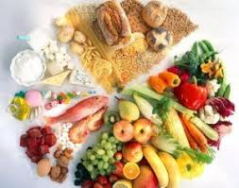
A táplálkozás
Készitette:Harsányi zénó

Slide 2
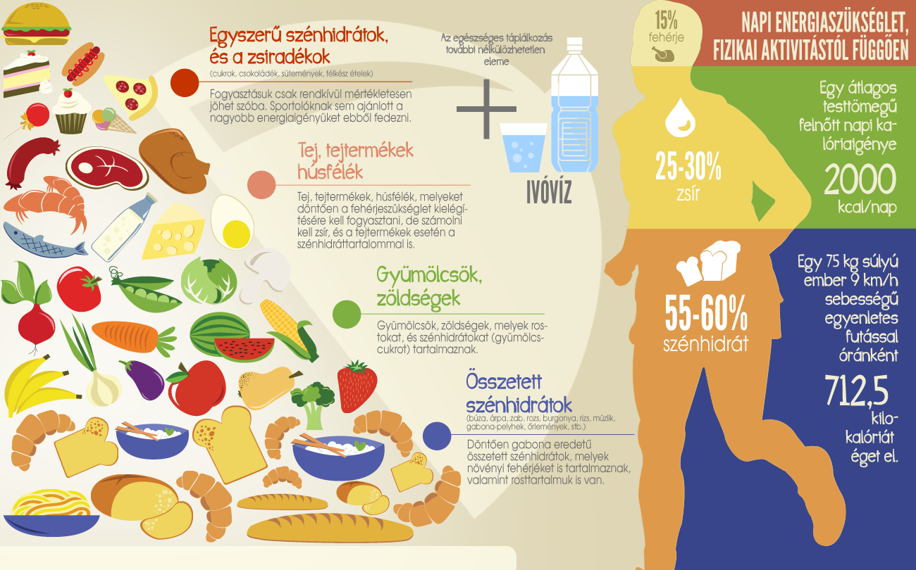
Napi energiaszügséglet:

Slide 3
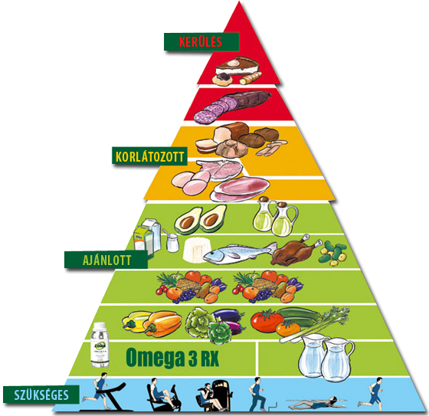
Egészséges útmutató: megmutatja hogy milyen ételeket kéne gyakrabban fogyasztani és miket kéne kevésbé fogyasztani.

Slide 4
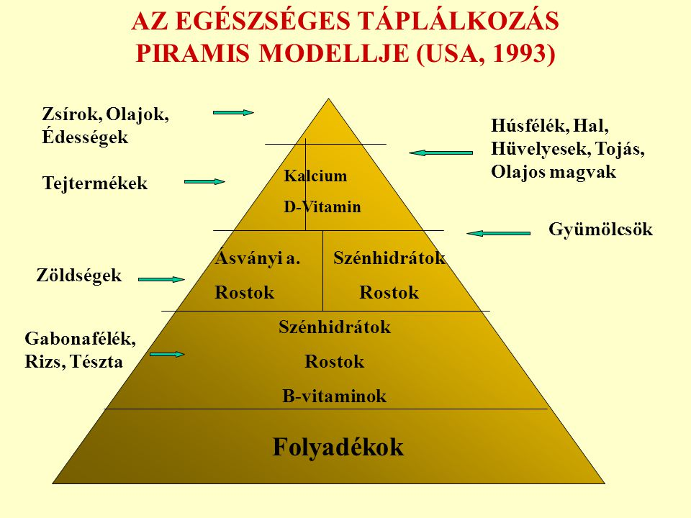
Ez a piramis megmutatja hogy az ételekben milyen ásványi anyagok találhatóak:

Slide 5
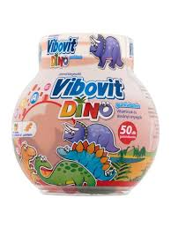
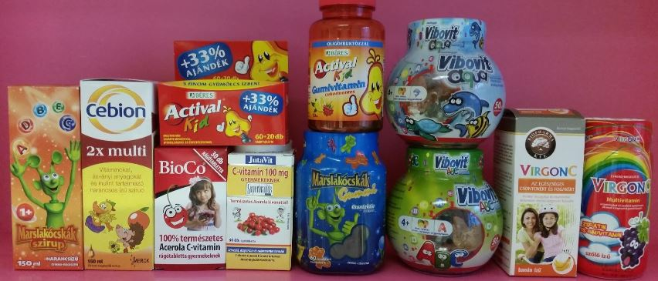
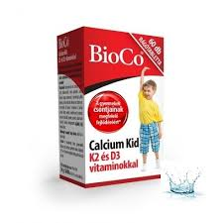
Javaslat a vitaminforrás pótlására:

Slide 6
Köszönöm a figyelmet!
Források:
Google képek:egészséges életmód
Vitamin komplexum gyerekeknek
Egészséges életmód piramis
Ásványi anyagok piramis

